Slide 1
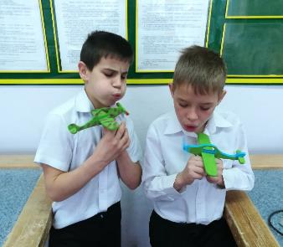
КГКОУ ШИ 11
«Учет сохранных сторон памяти, обучающихся с интеллектуальной недостаточностью с целью успешного обучения трудовым умениям и навыкам на уроках столярного дела»
Учитель трудового обучения
По профилю Столярное дело
Балезин Н.В.
Ванино 2018г.

Slide 2
Развитие всех психических процессов у детей с легкой умственной отсталостью (интеллектуальными нарушениями) отличается качественным своеобразием. Относительно сохранной у обучающихся с умственной отсталостью (интеллектуальными нарушениями) оказывается чувственная ступень познания — ощущение и восприятие. Но и в этих познавательных процессах сказывается неточность и слабость дифференцировки зрительных, слуховых, кинестетических, тактильных, обонятельных и вкусовых ощущений приводят к затруднению адекватности ориентировки детей с умственной отсталостью в окружающей среде.

Slide 3
Память — это сложная психическая деятельность. Различают основные процессы памяти: запоминание (ввод информации в память), сохранение (удержание), забывание и воспроизведение. Эти процессы взаимосвязаны. Организация запоминания влияет на сохранение. Качество сохранения определяет воспроизведение. Главным из этих процессов признается запоминание, которое определяет полноту и точность воспроизведения материала, прочность и длительность его сохранения.

Slide 4
Следует помнить, чем больше видов памяти участвует в запоминании, тем прочнее запоминается материал и лучше воспроизводится.
Анализ различных источников показал, что в зависимости от особенностей восприятия и переработки информации, обучающихся можно разделить на четыре категории: аудиалы, визуалы, кинестетики и дискреты.

Slide 5
Визуалы – это люди, воспринимающие большую часть информации с помощью зрения.
Аудиалы – это те, кто в основном получает информацию через слуховой канал.
Кинестетики - обучающиеся, воспринимающие большую часть информации через другие ощущения, такие, как обоняние, осязание и др. и с помощью движений.
Есть ещё и дискреты. У них восприятие информации происходит в основном через логическое осмысление, с помощью цифр, знаков, логических доводов. Эта категория, пожалуй, самая немногочисленная. Нашим обучающимся такой способ восприятия информации обычно вовсе не свойствен.

Slide 6
Существуют аспекты модальности, которые позволят в будущем улучшить работу по активизации познавательной деятельности:
Особенностями внимания кинестетика является сложность при концентрации своего внимания. Его можно отвлечь чем угодно; аудиал легко отвлекается на звуки; визуалу шум практически не мешает.

Slide 7
Обучающиеся каждой модальности имеют свой предпочитаемый язык, который позволяет наиболее полно усвоить получаемую информацию.
Чем больше каналов открыто для восприятия информации, тем эффективнее идет процесс развития памяти и в целом обучения. Знание каналов восприятия позволит педагогу объяснить материал более доступно, облегчить процесс запоминания и усвоения.

Slide 8
Что делать, чтобы навести в голове порядок?
ФГОС предлагает отойти от привычной схемы постижения знаний «Услышал — запомнил — пересказал» к принципиально новому алгоритму, в котором главную роль отводят обучающимся. То есть теперь систематизация знаний должна проводиться по схеме: «самостоятельно (или вместе с учителем, одноклассниками) нашел — осмыслил — запомнил — оформил свою мысль — применил знание на практике».

Slide 9
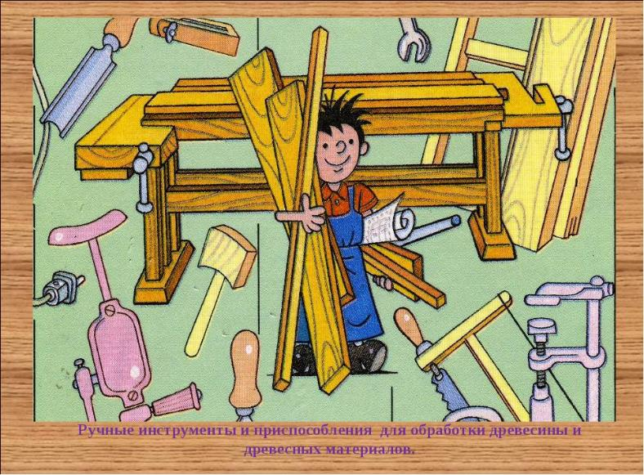

Slide 10
Что я делаю
1.На любую информацию должны быть практические действия- подключается двигательная память. Действия выполненные 1раз не воспринимаются, а 5-6 информация сама всплывает.
2.Чаще всего приходиться брать в свою руку, руку с инструментом обучающегося и выполнять несколько раз практическую операцию, пока она не освоится. Далее обучающийся работает самостоятельно. Работает тактильная память и знание выполнение приемов рабочей операции.

Slide 11
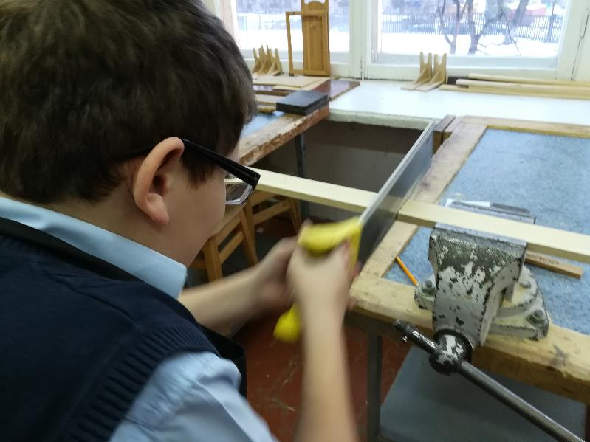

Slide 12
3.Не надо забывать, что при деятельности обучающего по образцу включается память кратковременная с опорой на механическую память поэтому необходимо повторять завтра, через месяц, полгода, подумать куда этот эпизод включить, чтобы повторение изученного обязательно состоялось. Практические уроки я ставлю во главу обучения

Slide 13
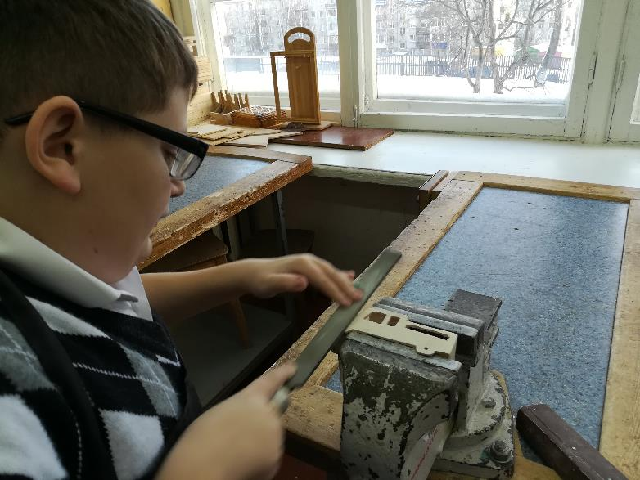

Slide 14
4.Создать условия для понимания в помощь мне для этого слайды, презентации, видео картинки, рисовать задачу. (сейчас есть возможность пользоваться в полном объёме ИКТ)
5.Помнить, легче воспринимается информация, если она идет краткими блоками. Напоминание в виде схем, рисунков, плакатов, пособия при актуализации знаний, закреплении материала, не говорить за ученика, а учить применять подсказки.

Slide 15
Приемы, которые использую при развитии различных видов памяти.
Ассоциативный ряд. Попросите обучающихся вспомнить и назвать ассоциации, которые вызывает у них данная тема, новое слово. Это могут быть понятия, идеи, образы, воспоминания, чувства, эмоции.
Мизансцены — довольно эффективный прием, с помощью которого легко не только актуализировать знания, но и создать комфортную психологическую обстановку.
Учимся составлять схемы при повторении алгоритма практических работ при повторении материала.

Slide 16
Важным в работе является дидактическое содержание помогает включению различных анализаторов памяти. Особенно внимательно следует отнестись к выбору дидактического материала.
• Почти каждый урок начинаю с загадок о столярных инструментах, о труде.
• Кроссворды разной сложности.
• Тестовые задания разноуровнего характера.
• Технологические карты разноуровнего характера.
• Словарный аукцион по предмету, конкретно по теме помогает при закреплении нового материала.

Slide 17
Загадки о столярных инструментах
Все пробует на зуб: И сосну, и клен, и дуб.--- пила
Доску грызла и кусала, На пол крошек набросала, Но не съела ни куска, — Знать, невкусная доска.--- пила
У них тяжелый труд — Все время что-то жмут.--- тиски
У конька у горбунка Деревянные бока. У него из-под копыт Стружка белая бежит.--- рубанок
Сожмем мы гвоздь клешней своей: Р-раз, - и никаких гвоздей! Цепкий рак на тех сердит, Кто зазря в доске сидит.--- клещи
Этот каменный круг — Инструментам лучший друг: Взвихрит искры над собою, Острым сделает тупое.--- точило

Slide 18
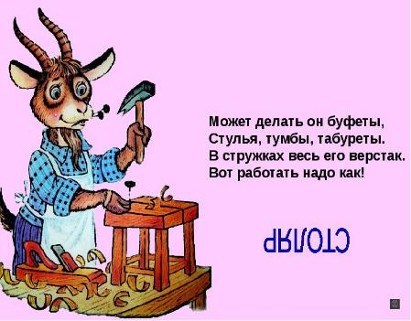


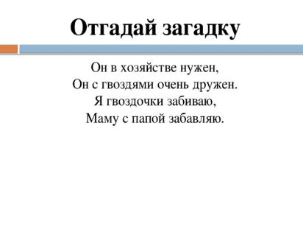

Slide 19
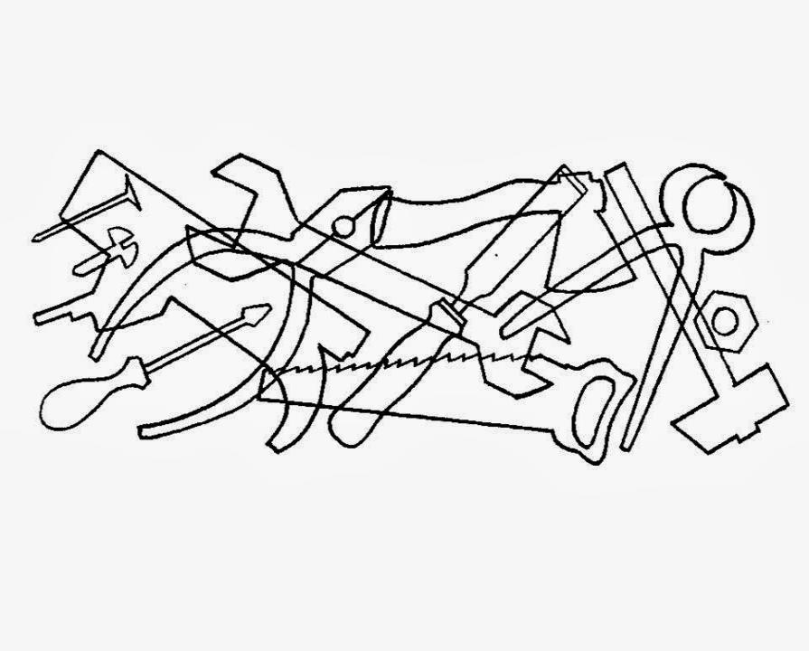

Slide 20
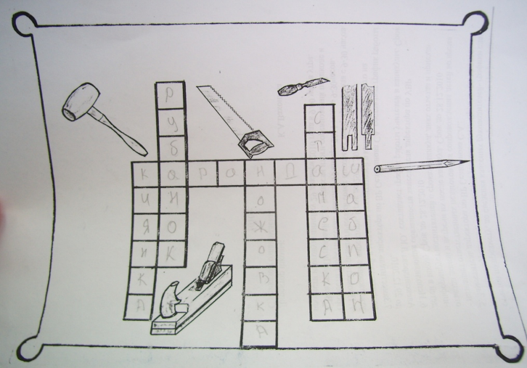
Кроссворды разной сложности

Slide 21
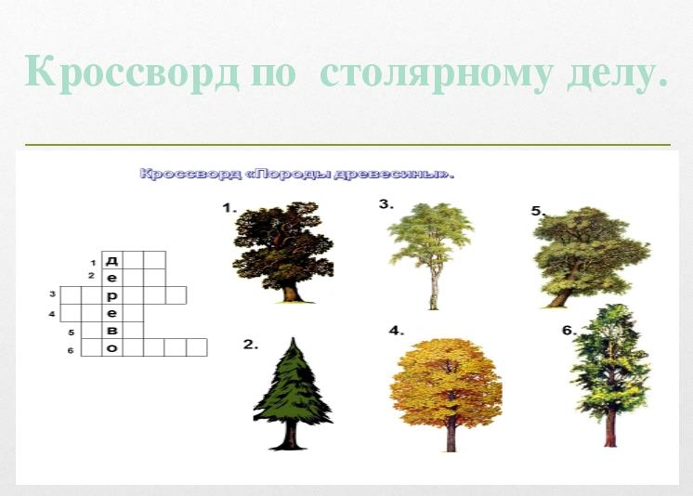

Slide 22
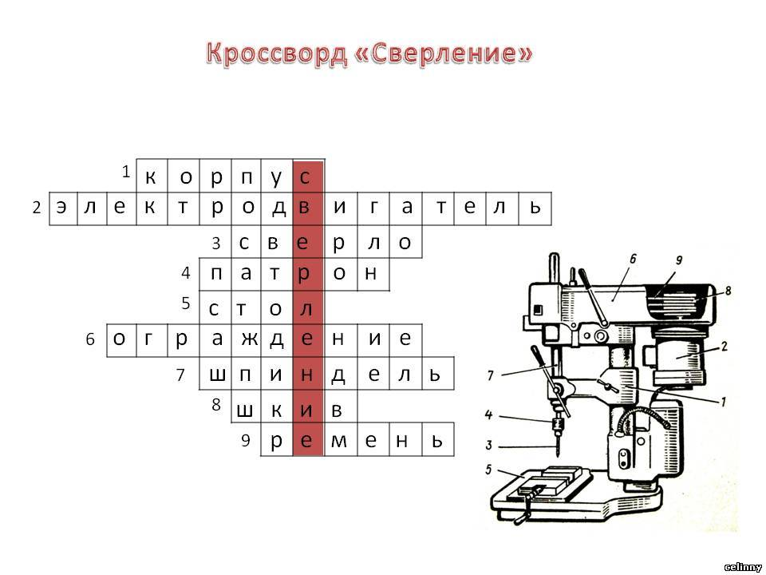

Slide 23
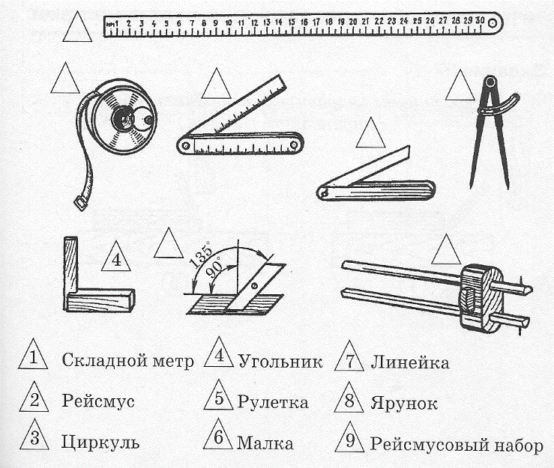
Тестовые задания разноуровнего характера

Slide 24
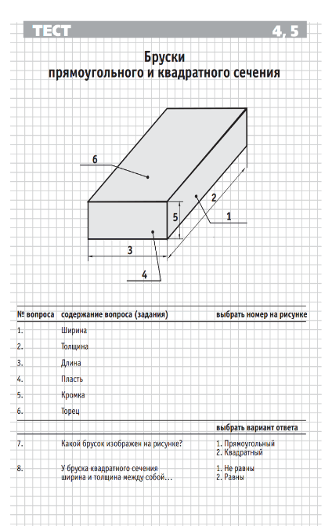
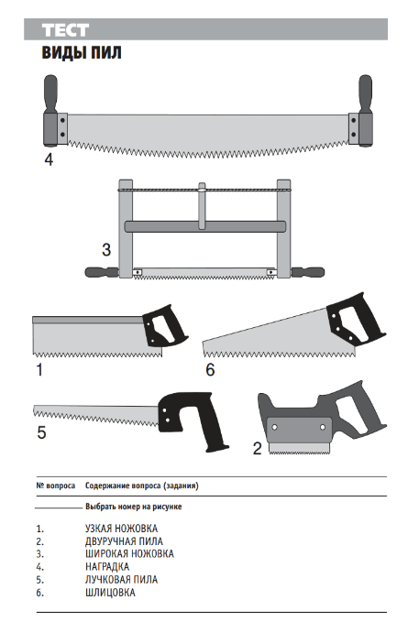

Slide 25
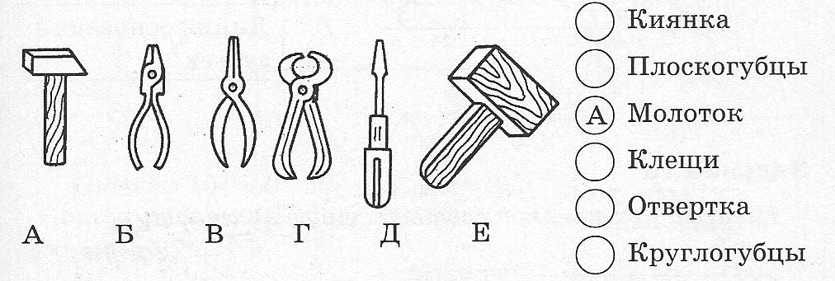

Slide 26
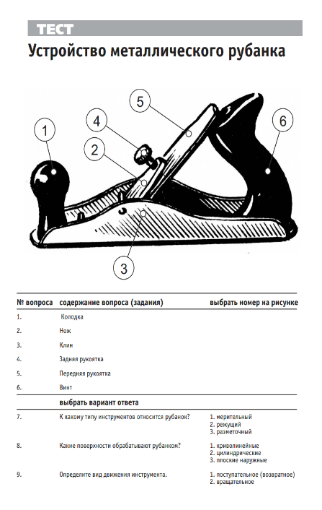
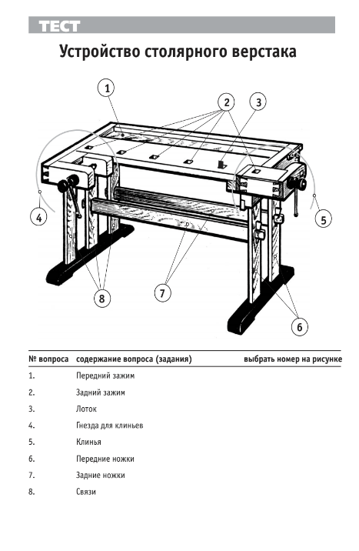

Slide 27
Ф.И. уч-ся _____________________ класс № _____
Тестовое задание
По предмету «Столярное дело»
1 вариант
Выделите варианты правильных ответов
1. Какая древесина относится к хвойным?
a) Карагач
b) Можжевельник
c) Орех
2. На всех чертежах размеры указываются в
a) Миллиметрах
b) Сантиметрах
c) Километрах
3. Какой инструмент применяется для строгания древесины?
a) Струганок
b) Стусло
c) Рубанок
4. Какой инструмент применяется для получения круглых отверстий?
a) Стамеска
b) Коловорот
c) Отвертка
5. Вращательное движение заготовки на токарном станке передаётся через
a) Подручник
b) Заднюю бабку
c) Переднюю бабку

Slide 28
Технологические карты разноуровнего характера

Slide 31
Для того чтобы обеспечить успешное обучение обучающихся с интеллектуальной недостаточностью трудовым умениям и навыкам, развития их самостоятельности, неповторимой индивидуальности, необходимо стереть границы между обучением и воспитанием на уроке, воспитывать незаметно, ненавязчиво, без поучений, знаниями и опытом в естественной форме, приятной для обучающихся. Свои отношения с обучающимися строить на основе демократичности, открытости, диалогичности, любви, уважения, толерантности, стараться проникнуть во внутренний мир каждого обучающегося, почувствовать его психическое состояние, понять мотивы его поведения. Стремиться к созданию на уроке атмосферы хорошего настроения и ситуации успеха, сделать любой урок личностно значимым для обучающегося.

Slide 32
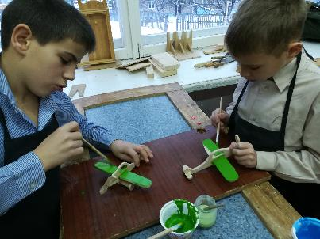
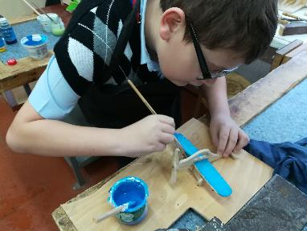
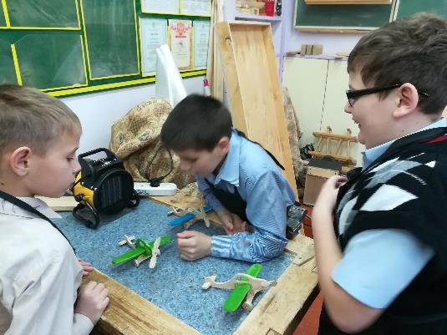

Slide 33
Результат изменений:
Как показывают результаты, применение данных технологий способствует повышению качества обучения: слабые обучающиеся испытывают учебный успех, имеют стабильные оценки и избавляются от комплекса неполноценности; сильные быстрее и глубже продвигаются в образовании, развивают свои творческие способности. В итоге повышается не только успеваемость, но и развиваются личностные качества обучающихся. Результаты обученности у обучающихся по предмету профессионально – трудовое обучение «Столярное дело» за последние годы повысились. Применение этих технологий помогает более эффективно использовать учебное время на уроке, снижает нагрузки обучающихся, повышает их интерес к предмету, способствует достижению воспитательных целей на уроке: обучающиеся учатся общению, взаимопомощи, ответственности, развивают навыки самостоятельной работы, творческие способности.

Slide 34
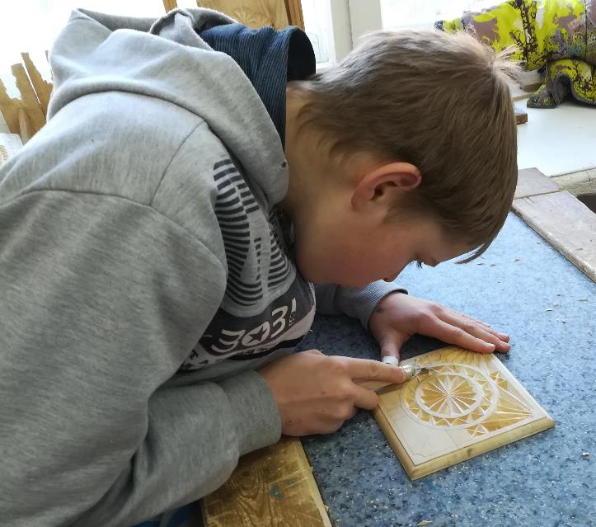

Slide 35
СПАСИБО
ЗА ВНИМАНИЕ!

